Slide 1
Chương 5: Lý thuyết tối ưu
Phạm Thị Đan Ngọc

Slide 2
Nội dung Lý thuyết tối ưu
5.1 Đặt bài toán và các khái niệm cơ bản
5.2 Thu tối ưu các tín hiệu có tham số đã biết
5.3 Bộ lọc phối hợp

Slide 3



5.1 Đặt bài toán và các khái niệm cơ bản
Xét trường hợp kênh truyền không nhiễu. Tín hiệu nhận được từ máy thu có dạng sau:
Ta có u(t) là quá trình ngẫu nhiên (vì n(t) là hàm QTNN), giả sử rằng:
(1) Truyền $S_{1}\left(t\right):$tín hiệu phát là $S_{1}\left(t\right)\left(α_{1}\right)$, nhiễu là $n\left(t\right)=u\left(t\right)−μS_{1}\left(t−τ\right)$.
(2) Truyền $S_{2}\left(t\right):$tín hiệu phát là $S_{2}\left(t\right)\left(α_{2}\right)$, nhiễu là $n\left(t\right)=u\left(t\right)−μS_{2}\left(t−τ\right)$.
...
(m) Truyền $S_{m}\left(t\right):$tín hiệu phát là $S_{m}\left(t\right)\left(α_{m}\right)$, nhiễu là $n\left(t\right)=u\left(t\right)−μS_{m}\left(t−τ\right)$.
$$u\left(t\right)=μS_{i}\left(t−τ\right)+n\left(t\right)$$
trong đó:
$μ$: hệ số kênh truyền (<<1), giả sử là hằng số.
$n\left(t\right)$: nhiễu cộng
Trường bit ngõ vào $\left\{α_{i}\right\}, i=\overline{1,m}$.
$S_{i}\left(t\right):$ là các tín hiệu phát tương ứng với các tin $α_{i}$.

Slide 4

5.1 Đặt bài toán và các khái niệm cơ bản
Ta có u(t) là quá trình ngẫu nhiên (vì n(t) là hàm QTNN), giả sử rằng:
(1) Truyền $S_{1}\left(t\right):$tín hiệu phát là $S_{1}\left(t\right)\left(α_{1}\right)$, nhiễu là $n\left(t\right)=u\left(t\right)−μS_{1}\left(t−τ\right)$.
(2) Truyền $S_{2}\left(t\right):$tín hiệu phát là $S_{2}\left(t\right)\left(α_{2}\right)$, nhiễu là $n\left(t\right)=u\left(t\right)−μS_{2}\left(t−τ\right)$.
...
(m) Truyền $S_{m}\left(t\right):$tín hiệu phát là $S_{m}\left(t\right)\left(α_{m}\right)$, nhiễu là $n\left(t\right)=u\left(t\right)−μS_{m}\left(t−τ\right)$.
Nhiệm vụ của bộ thu là chọn một trong m giả thuyết nêu trên → mỗi giả thuyết có một xác suất sai tương ứng, nên máy thu phải chọn một lời giải trong điều kiện bất định → chính là bài toán thống kê.
Sơ đồ giải tối ưu: chọn lời giải (giải đúng), một sơ đồ có xác suất nhận đúng là lớn nhất, xác suaast sai là nhỏ nhất.
Máy thu tối ưu: là máy thu được xây dựng theo sơ đồ giải tối ưu.

Slide 5
5.1 Đặt bài toán và các khái niệm cơ bản
Thế chống nhiễu: là máy thu tối ưu có tính chống nhiễu lớn nhất với cùng một mức nhiễu.
Sai lầm khi chọn giải thuyết:
Sai lầm loại 1: bỏ sót tin đã phát
Sai lầm loại 2: cảnh báo sai (khi không có tin nào được phát)
Tiêu chuẩn Kachennhicov
Trong cùng điều kiện hai hay nhiều sơ đồ giải, sơ đồ nào đảm bảo xác suất giải đứng lớn nhất → tối ưu (còn được gọi là tiêu chuẩn người quan sát lý tưởng)
Nhược điểm: bỏ qua sai lầm.
Ưu điểm: đơn giản, dễ tính toán, dễ thực hiện.
Xử lý thu tối ưu các tín hiệu
Trong quá trình xử lý tín hiệu, thường phải thực hiện các phép toán tuyến tính hoặc phi tuyến (biến tần, tách sóng, bộ lọc, bộ nhân, bộ chia, ...). Quá trình xử lý tín hiệu trong máy thu tối ưu gọi là xử lý tối ưu tín hiệu.

Slide 6
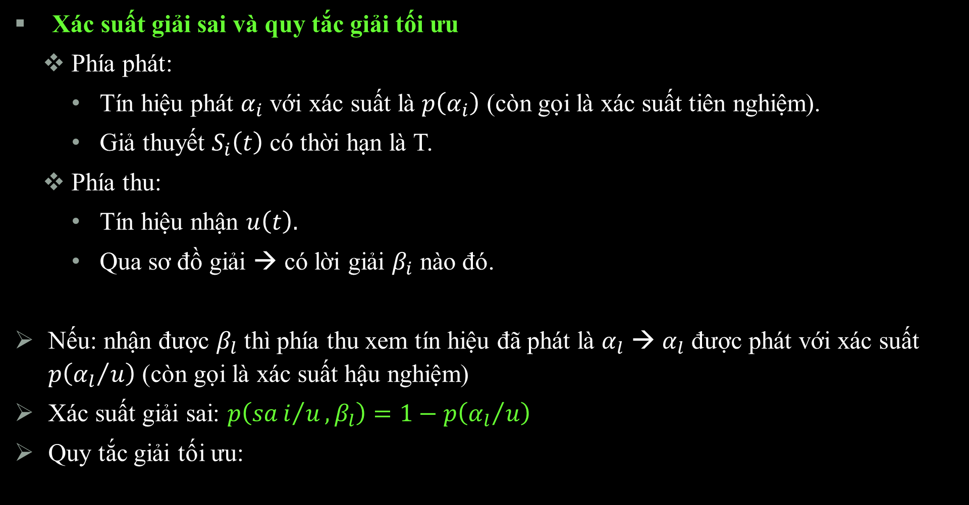
5.1 Đặt bài toán và các khái niệm cơ bản
Xác suất giải sai và quy tắc giải tối ưu
Phía phát:
Tín hiệu phát $α_{i}$ với xác suất là $p\left(α_{i}\right)$ (còn gọi là xác suất tiên nghiệm).
Giả thuyết $S_{i}\left(t\right)$ có thời hạn là T.
Phía thu:
Tín hiệu nhận $u\left(t\right).$
Qua sơ đồ giải → có lời giải $β_{i}$ nào đó.
Nếu: nhận được $β_{l}$ thì phía thu xem tín hiệu đã phát là $α_{l}$ → $α_{l}$ được phát với xác suất $p\left({α_{l}}/u\right)$ (còn gọi là xác suất hậu nghiệm)
Xác suất giải sai: $p\left(sai/u,β_{l}\right)=1−p\left({α_{l}}/u\right)$
Quy tắc giải tối ưu:

Slide 7


5.1 Đặt bài toán và các khái niệm cơ bản
Xác suất giải sai và quy tắc giải tối ưu
Quy tắc giải tối ưu: xét hai sơ đồ giải:
Tín hiệu $u\left(t\right)$ cho ra $β_{1}$
Tín hiệu $u\left(l\right)$ cho ra $β_{2}$
Nếu $p\left(sai/u,β_{1}\right)<p\left(sai/u,β_{2}\right)$ → sơ đồ giải thứ nhất tối ưu hơn thứ hai
Xét m sơ đồ giải, ta có (m – 1) hệ như sau: $p\left({α_{l}}/u\right)>p\left({α_{i}}/u\right), \left\{\begin{matrix}i=\overline{1,m} \\ i≠1\end{matrix}\right.$.
Quy tắc giải tối ưu: sơ đồ giải chọn lời giải đảm bảo xác suất giải sai là nhỏ nhất.
Hàm hợp lý
Áp dụng Bayes:
$$p\left({α_{j}}/u\right)=\frac{p\left(α_{j}\right)w\left(u/{α_{j}}\right)}{w\left(u\right)}$$

Slide 8
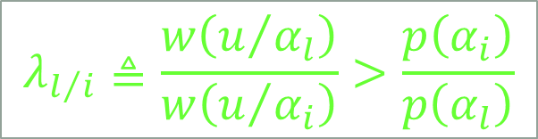

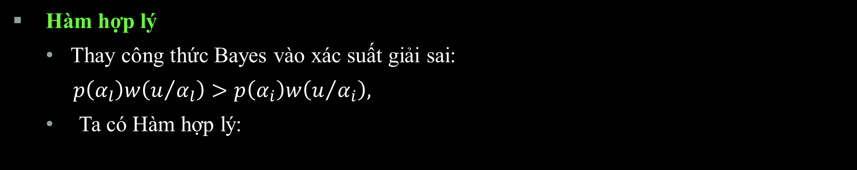
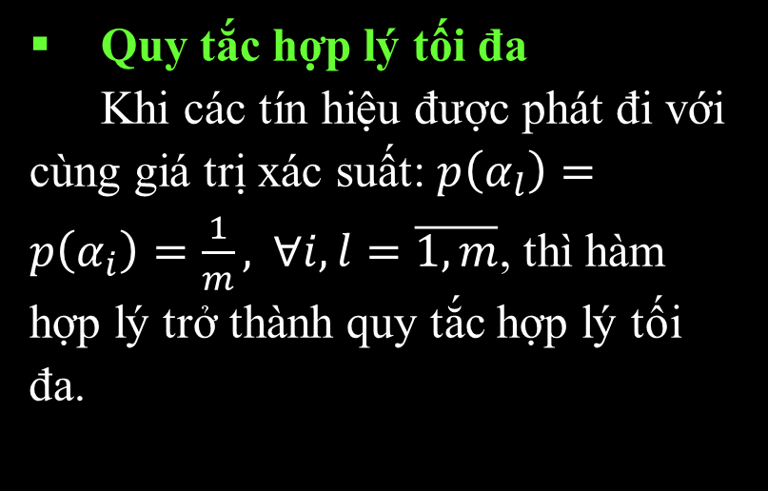
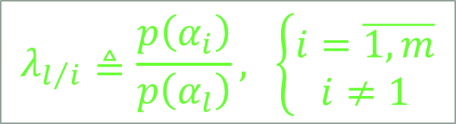

5.1 Đặt bài toán và các khái niệm cơ bản
Quy tắc hợp lý tối đa
Khi các tín hiệu được phát đi với cùng giá trị xác suất: $p\left(α_{l}\right)=p\left(α_{i}\right)=\frac{1}{m}, ∀i,l=\overline{1,m}$, thì hàm hợp lý trở thành quy tắc hợp lý tối đa.
Hàm hợp lý
Thay công thức Bayes vào xác suất giải sai:
$p\left(α_{l}\right)w\left(u/{α_{l}}\right)>p\left(α_{i}\right)w\left(u/{α_{i}}\right),$
Ta có Hàm hợp lý:
$$λ_{l/i}≜\frac{w\left(u/{α_{l}}\right)}{w\left(u/{α_{i}}\right)}>\frac{p\left(α_{i}\right)}{p\left(α_{l}\right)}$$
$$λ_{l/i}\left(u\right)>1,∀i≠l$$
Trong$đó, λ_{l/i}$: hàm hợp lý, đặc trưng cho mức độ hợp lý của giả thuyết $α_{l}$ đã được phát.
→ Quy tắc giải tối ưu viết dưới dạng hàm hợp lý:
$$λ_{l/i}≜\frac{p\left(α_{i}\right)}{p\left(α_{l}\right)}, \left\{\begin{matrix}i=\overline{1,m} \\ i≠1\end{matrix}\right.$$

Slide 9


5.2 Thu tối ưu các tín hiệu có tham số đã biết
Đặt vấn đề
Tín hiệu được phát trên kênh truyền có nhiễu Gaussian cộng với mật độ xác suất như sau:
Tìm biểu thức của quy tắc giải tối ưu theo quy tắc hợp tối đa? Biết rằng, $σ^{2}$ là phương sai và kỳ vọng bằng 0.
$$W\left(n\right)=\frac{1}{σ\sqrt{2π}}e^{−\frac{n^{2}}{2σ^{2}}}$$

Slide 10
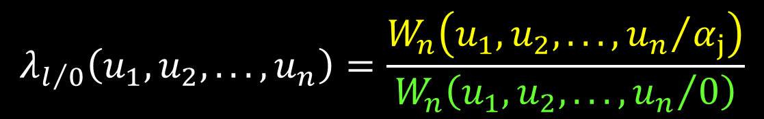

5.2 Thu tối ưu các tín hiệu có tham số đã biết
Giải quyết vấn đề
Tìm hàm hợp lý $λ_{l/0}\left(u\right)$:
Ta có: $u\left(t\right)=μS_{j}\left(t−τ\right)+n\left(t\right)$
Trong đó, $μ$, $τ$ = const. : các tham số kênh truyền;
$S_{j}\left(t\right) : tín$ hiệu phát
Để tìm $λ_{l/0}\left(u\right), giả$ sử $u\left(t\right)$ có phổ hữu hạn $F_{c}$ → rời rạc hóa $u\left(t\right)$ thành n số: $u_{1},u_{2},...,u_{n}=2F_{c}T$.
Cần tìm $λ_{l/0}\left(u_{1},u_{2},...,u_{n}\right)$
$$λ_{l/0}\left(u_{1},u_{2},...,u_{n}\right)=\frac{W_{n}\left(u_{1},u_{2},...,{u_{n}}/{α_{j}}\right)}{W_{n}\left(u_{1},u_{2},...,{u_{n}}/0\right)}$$

Slide 11
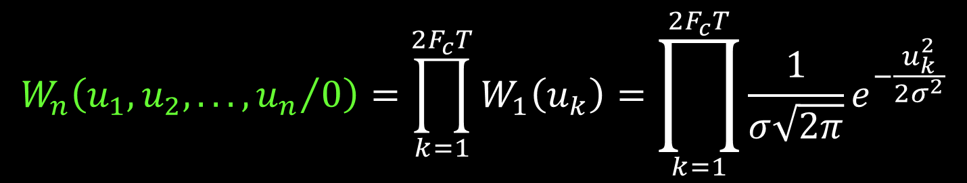


5.2 Thu tối ưu các tín hiệu có tham số đã biết
Giải quyết vấn đề
Trong đó, $W_{n}\left(u_{1},u_{2},...,{u_{n}}/0\right)$: mật độ phân bố n chiều của nhiễu Gauss và:
$$W_{n}\left(u_{1},u_{2},...,{u_{n}}/0\right)=\prod_{k=1}^{2F_{c}T}{W_{1}\left(u_{k}\right)}=\prod_{k=1}^{2F_{c}T}{\frac{1}{σ\sqrt{2π}}e^{−\frac{u_{k}^{2}}{2σ^{2}}}}$$
$$=\frac{1}{{\left(σ\sqrt{2π}\right)}^{2F_{c}T}}exp\left\{−\sum_{k=1}^{2F_{c}T}{\frac{u_{k}^{2}}{2σ^{2}}}\right\}$$

Slide 12
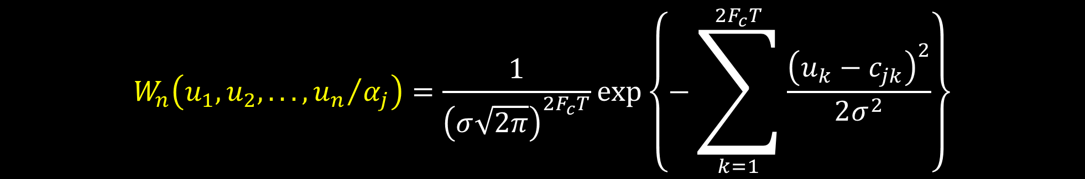

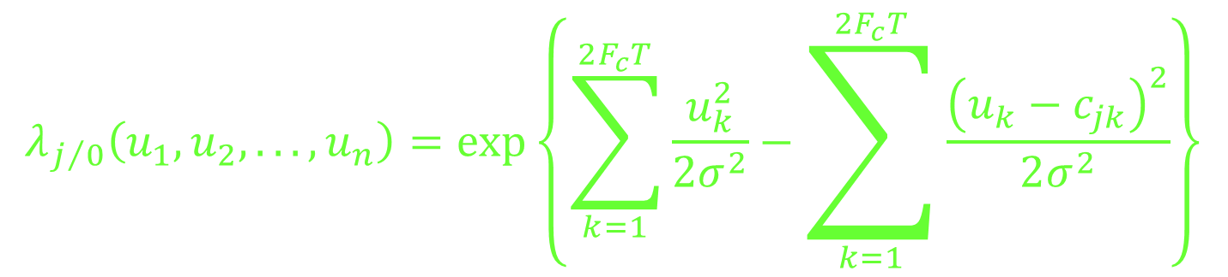
5.2 Thu tối ưu các tín hiệu có tham số đã biết
Giải quyết vấn đề
Đối với $W_{n}\left(u_{1},u_{2},...,{u_{n}}/{α_{j}}\right), còn$ có thành phần nhiễu khi phát $α_{j}$, ta nhận được: $\left(u_{k}=c_{jk}+n_{k}\right),$với $c_{j}\left(t\right)=μS_{j}\left(t−τ\right)$.
Tính tương tự, ta có:
$$W_{n}\left(u_{1},u_{2},...,{u_{n}}/{α_{j}}\right)=\frac{1}{{\left(σ\sqrt{2π}\right)}^{2F_{c}T}}exp\left\{−\sum_{k=1}^{2F_{c}T}{\frac{{\left(u_{k}−c_{jk}\right)}^{2}}{2σ^{2}}}\right\}$$
$$λ_{j/0}\left(u_{1},u_{2},...,u_{n}\right)=exp\left\{\sum_{k=1}^{2F_{c}T}{\frac{u_{k}^{2}}{2σ^{2}}}−\sum_{k=1}^{2F_{c}T}{\frac{{\left(u_{k}−c_{jk}\right)}^{2}}{2σ^{2}}}\right\}$$

Slide 13
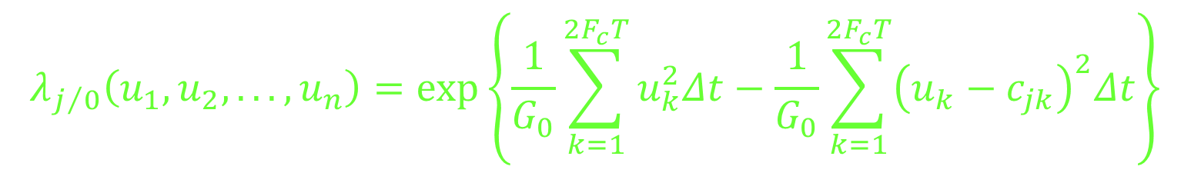

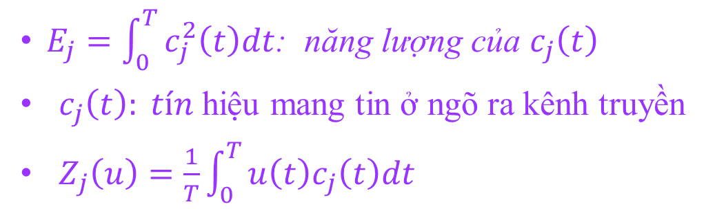

5.2 Thu tối ưu các tín hiệu có tham số đã biết
$E_{j}=\int_{0}^{T}{c_{j}^{2}\left(t\right)dt}$: năng lượng của $c_{j}\left(t\right)$
$c_{j}\left(t\right): tín$ hiệu mang tin ở ngõ ra kênh truyền
$Z_{j}\left(u\right)=\frac{1}{T}\int_{0}^{T}{u\left(t\right)c_{j}\left(t\right)dt}$
Giải quyết vấn đề
Trong đó, các thông số như sau:
Phương sai: $σ^{2}=G_{0}F_{c}$;
$F_{c}=1/2Δt$
Khi $F_{c}→∞$, thì
$$λ_{j/0}\left(u_{1},u_{2},...,u_{n}\right)=exp\left\{\frac{1}{G_{0}}\sum_{k=1}^{2F_{c}T}{u_{k}^{2}Δt}−\frac{1}{G_{0}}\sum_{k=1}^{2F_{c}T}{{\left(u_{k}−c_{jk}\right)}^{2}Δt}\right\}$$
$$λ_{j/0}\left(u\right)=\lim_{n→∞}λ_{j/0}\left(u_{1},u_{2},...,u_{n}\right)=exp\left\{\frac{E_{j}}{G_{0}}\right\}exp\left\{\frac{2T}{G_{0}}Z_{j}\left(u\right)\right\}$$

Slide 14

5.3 Bộ lọc phối hợp
Định nghĩa
Đối với một tín hiệu xác định, một mạch tuyến tính thụ động đảm bảo tỷ số tín hiệu trên nhiễu ở ngõ ra cực đại ở một thời điểm quan sát nào đó sẽ được gọi là mạch lọc phối hợp tuyến tính thụ động của tín hiệu đó (còn gọi là mạch lọc phối hợp).
5.3.1 Đặt vấn đề
Ngõ vào mạch tuyến tính thụ động có dạng: $y\left(t\right)=C_{i}\left(t\right)+n\left(t\right)$
trong đó:
$C_{i}\left(t\right)$: tín hiệu phát
$n\left(t\right)$: nhiễu cộng AWGN

Slide 15


5.3 Bộ lọc phối hợp
5.3.1 Đặt vấn đề
Ngõ vào mạch tuyến tính thụ động có dạng: $y\left(t\right)=C_{i}\left(t\right)+n\left(t\right)$
trong đó:
$C_{i}\left(t\right)$: tín hiệu phát
$n\left(t\right)$: nhiễu cộng AWGN
Giải bài toán
Đặt $S_{iv}\left(ω\right)$: mật độ phổ (biên độ) phức của tín hiệu ở ngõ vào.
Đặt $S_{iout}\left(ω\right)$: mật độ phổ phức của tín hiệu ở ngõ ra
Theo F⁻¹, ta có:
$$C_{iout}\left(t\right)=\frac{1}{2π}\int_{−∞}^{∞}{S_{iout}\left(ω\right)e^{jωt}dω}=\int_{−∞}^{∞}{S_{iout}\left(2πf\right)e^{j2πft}df}$$

Slide 16




5.3 Bộ lọc phối hợp
5.3.1 Đặt vấn đề
Giải bài toán
Theo F⁻¹, ta có:
Công suất đỉnh của tín hiệu ở ngõ ra:
với: $S_{iout}\left(2πf\right)=S_{iv}\left(2πf\right)K_{i}\left(2πf\right)$; $C_{iout}\left(t_{0}\right)$: giá trị đỉnh của tín hiệu
$$C_{iout}\left(t\right)=\frac{1}{2π}\int_{−∞}^{∞}{S_{iout}\left(ω\right)e^{jωt}dω}=\int_{−∞}^{∞}{S_{iout}\left(2πf\right)e^{j2πft}df}$$
$$=\int_{−∞}^{∞}{S_{iv}\left(2πf\right)K_{i}\left(2πf\right)e^{j2πft}df}$$
$$P_{c_{iout}}={\left|C_{iout}\left(t_{0}\right)\right|}^{2}={\left|\int_{−∞}^{∞}{S_{iv}\left(2πf\right)K_{i}\left(2πf\right)e^{j2πft_{0}}df}\right|}^{2}$$

Slide 17



5.3 Bộ lọc phối hợp
5.3.1 Đặt vấn đề
Giải bài toán
Vì n(t) là AWGN, nên mật độ phổ công suất ${(N}_{0})$ là hằng số và bằng ½ mật độ phổ công suất thực tế → công suất trung bình của n(t):
Áp dụng định lý Pareval: $\int_{−∞}^{∞}{x^{2}\left(t\right)dt=}\frac{1}{2π}\int_{−∞}^{∞}{\left|S\left(ω\right)\right|dω}$
Xét tỷ số công suất tín hiệu trên công suất nhiễu:
$$P_{n_{out}}=δ^{2}=\int_{−∞}^{∞}{N_{0}{\left|K_{i}\left(2πf\right)\right|}^{2}df}=N_{0}\int_{−∞}^{∞}{{\left|K_{i}\left(2πf\right)\right|}^{2}df}$$
$$SNR=γ_{out}={P_{c_{iout}}}/{P_{n_{out}}}$$

Slide 18



5.3 Bộ lọc phối hợp
5.3.1 Đặt vấn đề
Giải bài toán
Xét tỷ số công suất tín hiệu trên công suất nhiễu:
Cần tìm $K_{i}\left(2πf\right)$ để $SNR$ đạt cực đại?
Khi $φ\left(x\right)=kF^{∗}\left(x\right), t$a có:
$$SNR=γ_{out}=\frac{{\left|\int_{−∞}^{∞}{S_{iv}\left(2πf\right)K_{i}\left(2πf\right)exp\left(j2πft_{0}\right)df}\right|}^{2}}{N_{0}\int_{−∞}^{∞}{{\left|K_{i}\left(2πf\right)\right|}^{2}df}}$$
(*)
$${\left|\int_{−∞}^{∞}{F\left(x\right)φ\left(x\right)dx}\right|}^{2}≤\int_{−∞}^{∞}{{\left|F\left(x\right)\right|}^{2}dx}\int_{−∞}^{∞}{{\left|φ\left(x\right)\right|}^{2}dx}$$
(Byhakobckuu – Schwartz)

Slide 19

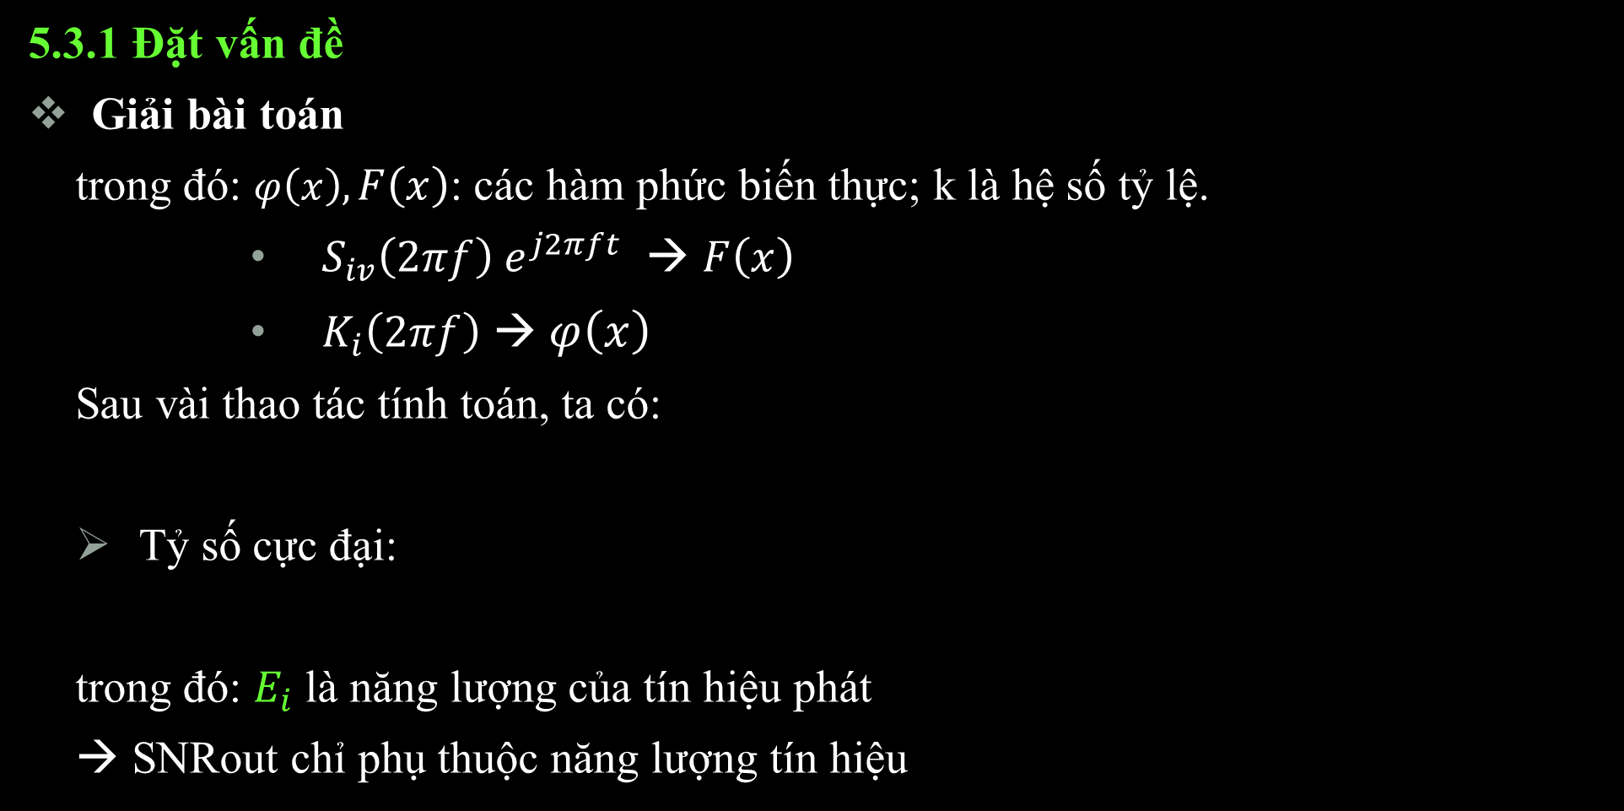

5.3 Bộ lọc phối hợp
5.3.1 Đặt vấn đề
Giải bài toán
trong đó: $φ\left(x\right), F\left(x\right)$: các hàm phức biến thực; k là hệ số tỷ lệ.
$S_{iv}\left(2πf\right) e^{j2πft}$ → $F\left(x\right)$
$K_{i}\left(2πf\right)$ → $φ\left(x\right)$
Sau vài thao tác tính toán, ta có:
Tỷ số cực đại:
trong đó: $E_{i}$ là năng lượng của tín hiệu phát
→ SNRout chỉ phụ thuộc năng lượng tín hiệu
$$SNR=γ_{out}≤\frac{1}{N_{0}}\int_{−∞}^{∞}{{\left|S_{iv}\left(2πf\right)\right|}^{2}df}=\frac{E_{i}}{N_{0}}$$
$$SNR_{max}=\frac{E_{i}}{N_{0}}$$
$$K_{i}\left(2πf\right)=kS_{iv}^{∗}\left(2πf\right)exp\left(j2πft_{0}\right)$$
(**)

Slide 20
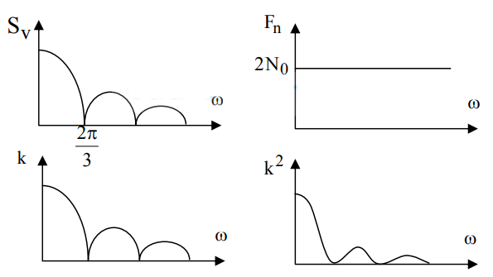

5.3 Bộ lọc phối hợp
5.3.2 Đặc tính biên độ và đặc tính pha tần số của bộ lọc phối hợp
Đặc tính biên tần của bộ lọc phối hợp:
Từ công thức (**), ta có: ${|K}_{i}\left(2πf\right)\left|=k\right|S_{iv}^{∗}\left(2πf\right)|$
Quan sát thấy rằng, đặc tính biên tần có hình dạng giống module của mật độ phổ tín hiệu.
→ đặc tính của mạch tuyến tính do mật độ phổ phức của tín hiệu quyết định.
Bộ lọc làm giảm thành phần phổ tín hiệu và nhiễu (tại những phần có cường độ nhỏ). Những khoảng có cường độ tần số càng nhỏ thì sự suy giảm càng lớn.

Slide 21



5.3 Bộ lọc phối hợp
5.3.2 Đặc tính biên độ và đặc tính pha tần số của bộ lọc phối hợp
Đặc tính pha của bộ lọc phối hợp:
Từ công thức (**), ta viết lại: $K_{i}\left(ω\right)=k\left|S_{iv}^{∗}\left(ω\right)\right|e^{−jφ_{xi}\left(ω\right)}e^{−jωt_{0}}=k\left|S_{iv}^{∗}\left(ω\right)\right|e^{−jφ\left(ω\right)}$
Trong đó, $φ_{xi}\left(ω\right)$ là phổ pha của tín hiệu.
Ta thấy $φ\left(ω\right)=\left[φ_{xi}\left(ω\right)+ωt_{0}\right]$, đặc tính pha của bộ lọc là dịch pha toàn phần của tín hiệu tại thời điểm qian sát.
Bộ lọc còn có tính bất biến đối với thời gian và pha ban đầu của tín hiệu.
5.3.3 Đáp ứng xung $g_{i}\left(t\right)$ của mạch lọc phối hợp
Biến đổi F giữa đáp ứng xung và hàm truyền đạt
$$g_{i}\left(t\right)=\frac{1}{2π}\int_{−∞}^{∞}{K_{i}\left(ω\right)e^{jωt}d}ω$$
(**)
$$g_{i}\left(t\right)=\frac{k}{2π}\int_{−∞}^{∞}{S_{iv}^{∗}\left(ω\right)e^{−jω\left(t_{0}−t\right)}d}ω$$

Slide 22
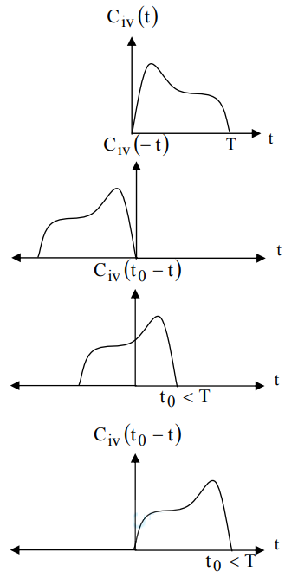




5.3 Bộ lọc phối hợp
5.3.3 Đáp ứng xung $g_{i}\left(t\right)$ của mạch lọc phối hợp
Ta có: $S_{iv}^{∗}\left(ω\right)=S_{i}\left(−ω\right)$, đặt $ω′=ω$, ta viết lại $g_{i}\left(t\right) như$ sau:
Điều kiện để biểu diễn bộ lọc là:
$$g_{i}\left(t\right)=\frac{k}{2π}\int_{−∞}^{∞}{S_{iv}\left(ω′\right)e^{−jω′\left(t_{0}−t\right)}\left(dω′\right)}$$
$$=−kC_{iv}\left(t_{0}−t\right)$$
(***)
$g_{i}\left(t\right)=0$ khi t < 0 nên $t_{0}≥T$

Slide 23





5.3 Bộ lọc phối hợp
5.3.3 Đáp ứng ra của mạch lọc phối hợp
Ta có:
Thay (***) vào biểu thức trên, ta viết lại:
Tại $t=t_{0}$:
Nếu $t=t_{0}$ và k = 1/T, thì:
$$U_{out}\left(t\right)=\int_{0}^{t}{U_{v}\left(x\right)g\left(t−x\right)dx}$$
(Tích phân Duhamen)
$$U_{out}\left(t\right)=k\int_{0}^{t}{U_{v}\left(x\right)C_{iv}\left(t_{0}−t+x\right)dx}$$
$$U_{out}\left(t_{0}\right)=k\int_{0}^{t}{U_{v}\left(x\right)C_{iv}\left(x\right)dx}=k\int_{0}^{t}{U_{v}\left(t\right)C_{iv}\left(t\right)dt}$$
Mạch lọc phối hợp được dùng để tạo ra tích vô hướng.
→ sơ đồ giải tối ưu trở nên đơn giản hơn.
$$U_{out}\left(T\right)=\frac{1}{T}\int_{0}^{T}{U_{v}\left(t\right)C_{iv}\left(t\right)dt}=Z_{i}\left(u\right)$$

